Slide 1
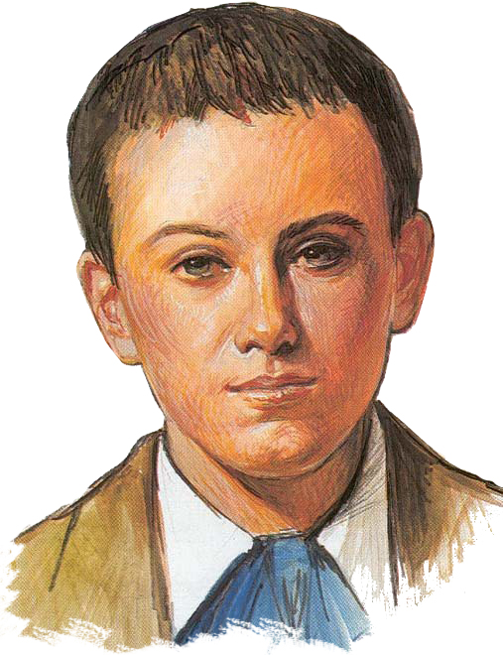
Francesco
BESUCCO

Slide 2
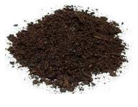
NATO A:
Argentera
IL:
1 marzo 1850
SIMBOLO:
un po’ di terra
CARATTERISTICHE:
Semplice, onesto, ostinato.
Incosciente, gentile, studioso.
SOGNO NEL CASSETTO:
Restituire quanto ricevuto.
Diventare sempre piu’ amico di Gesu’.

Slide 3
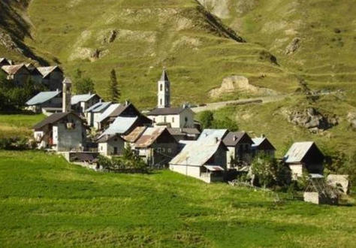
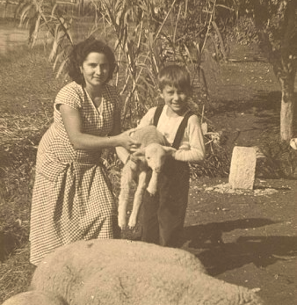
Ti starai chiedendo dove si trova Argentera: eccolo qui il mio paese! È un piccolissimo comune a 1684 metri di altezza, in provincia di Cuneo, in Piemonte.
Papà Matteo e mamma Rosa, gente semplice e povera, mi misero il nome del parroco che mi battezzò: don Francesco Pepino. Per aiutare il mio papà facevo il pastorello.
Forse non ero un vivace come Michele Magone,
ma...ero un ragazzo normale!

Slide 4
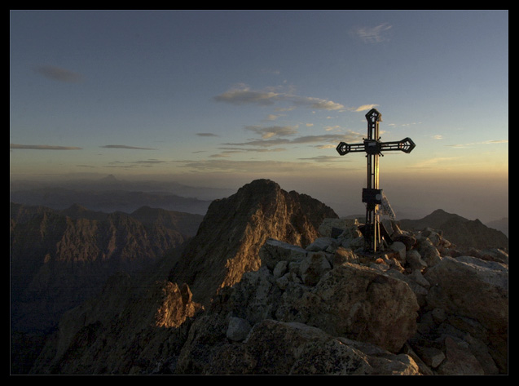
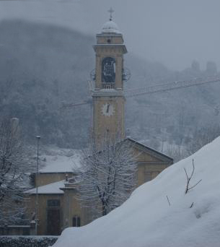
La vita ai piedi di queste splendide montagne è molto tranquilla e i miei genitori mi hanno insegnato a voler bene a Gesù e Maria, tanto che sono proprio quelle le parole che ho imparato per prime.
Confesso che pregare mi piaceva molto e conoscevo un sacco di preghiere. Quando, però, non capivo il significato delle parole che recitavo, mi fermavo subito e le chiedevo ai grandi. Il mio motto?
«Ogni momento di tempo è un tesoro!»:
ogni momento è buono per imparare qualcosa di utile per la nostra vita!
Appena potevo, finito lo studio e le faccende di casa, andavo a servir Messa, tanto che feci la Prima Comunione in anticipo sull’età stabilita.
Pensate che una volta era nevicato proprio tanto, ma non volevo perdermi la Messa, così che quando arrivai in chiesa sembravo un pupazzo di neve!

Slide 5
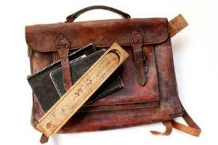
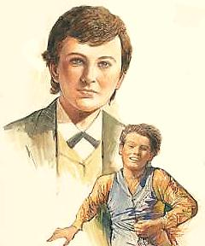
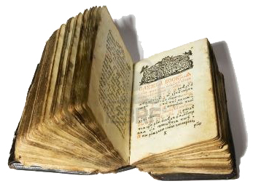
Il mio più grande desiderio, però,
era quello di andare a scuola!
Anche se il lavoro in casa era molto e mio fratello era partito per il militare, i miei genitori, vedendo i miei ottimi risultati scolastici, mi affidarono al maestro Antonio Valorso, che vedeva i miei progressi. Ma non pensavo solo a me: mi davo da fare a insegnare a leggere agli ultimi arrivati e aiutavo quelli che vedevo in difficoltà.
Mi nutrivo di libri, che mi facevo prestare dal mio padrino, don Pepino. Ero particolarmente attratto dalle vite di ragazzi che erano modelli di bontà, come Domenico Savio e Michele Magone. Al termine di ogni lettura dicevo:
Potessi anch’io diventare così!

Slide 6
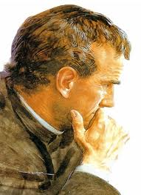
Finalmente a Valdocco: il mio incontro con don Bosco!
«Chi sei?»
«Francesco Besucco dell’Argentera»
«Quanti anni hai?»
«Quasi quattordici»
«Sei venuto qui per studiare
o per imparare un mestiere?»
«Io vorrei tanto studiare, ho fatto le elementari al paese,
ma vorrei continuare per diventare prete»
Don Bosco gli suggerì 3 cose importanti:
«Allegria, Francesco. Poi studio. E infine la pietà, cioè la cura della preghiera e dell’amore verso gli altri»

